Slide 1
Β τάξη Τομέας Δομικών Έργων, Δομημένου Περιβάλλοντος & Αρχιτεκτονικού Σχεδιασμού
ΓΕΩΓΡΑΦΙΚΕΣ ΣΥΝΤΕΤΑΓΜΕΝΕΣ
14-04-2020

Slide 2
Στην εξέλιξη της πορείας του ανθρώπου, εξέχουσα θέση έχει ο εντοπισμός θέσης, της δική μας θέσης των άλαλων συνανθρώπων μας, μεταφορικών μέσων, αντικειμένων, χαρακτηριστικά της γης, αλλά και οι θέσεις άλλων πλανητών

Slide 3
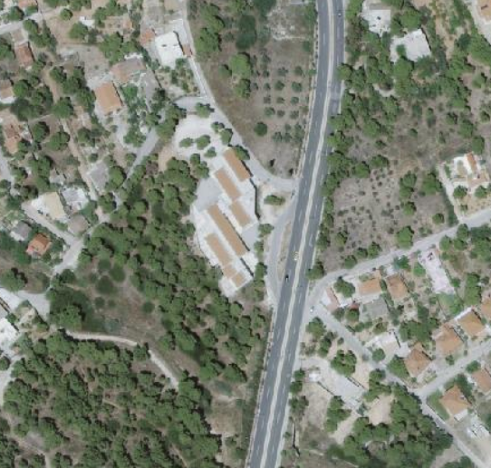
Γεωγραφικές συντεταγμένες

Slide 4
Η θέση κάθε σημείου της ΦΓΕ
(Φυσικής Γήινης Επιφάνειας)
προσδιορίζεται με την εύρεση
των συντεταγμένων του.
Ο καλύτερος τρόπος προσδιορισμού της θέσης ενός σημείου πάνω στη γη επιτυγχάνεται με το γεωγραφικό πλάτος φ, γεωγραφικό μήκος λ και το υψόμετρο. Για κάθε σημείο της ΦΓΕ, αυτή η τριάδα αριθμών είναι μοναδική.

Slide 5
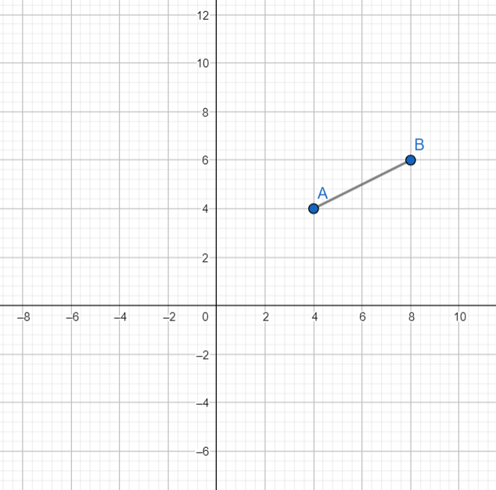
Ορθογώνιες συντεταγμένες

Slide 6
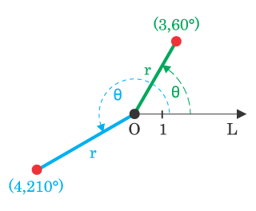
Πολικές συντεταγμένες

Slide 8
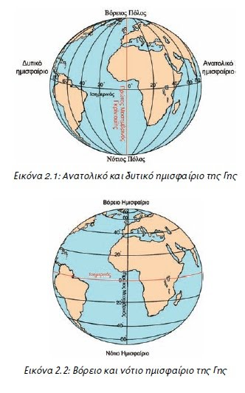

Slide 9
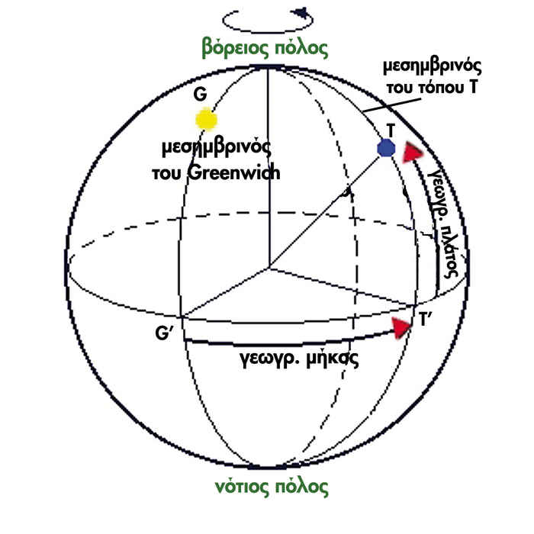

Slide 10
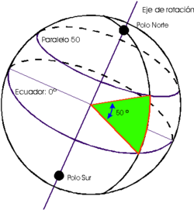

Slide 11
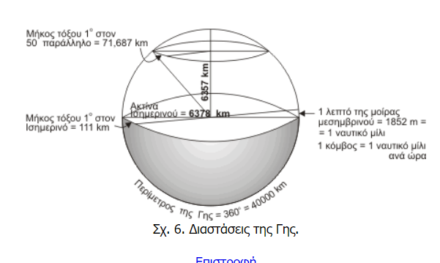

Slide 12
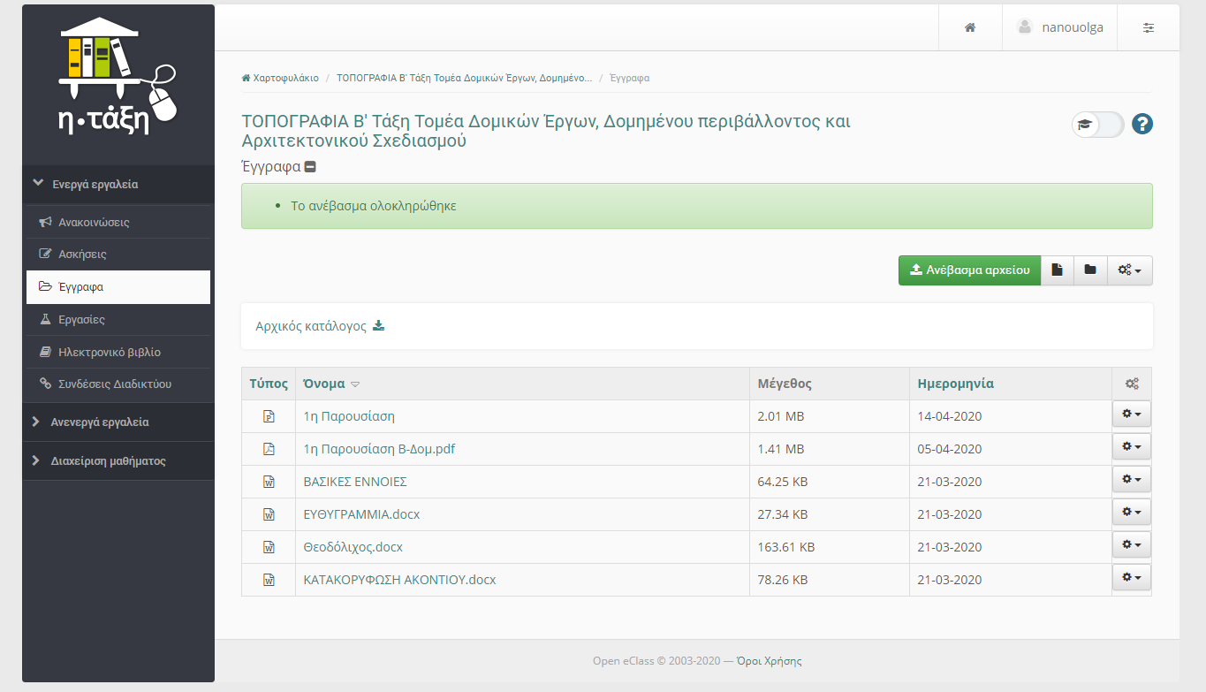

Slide 13
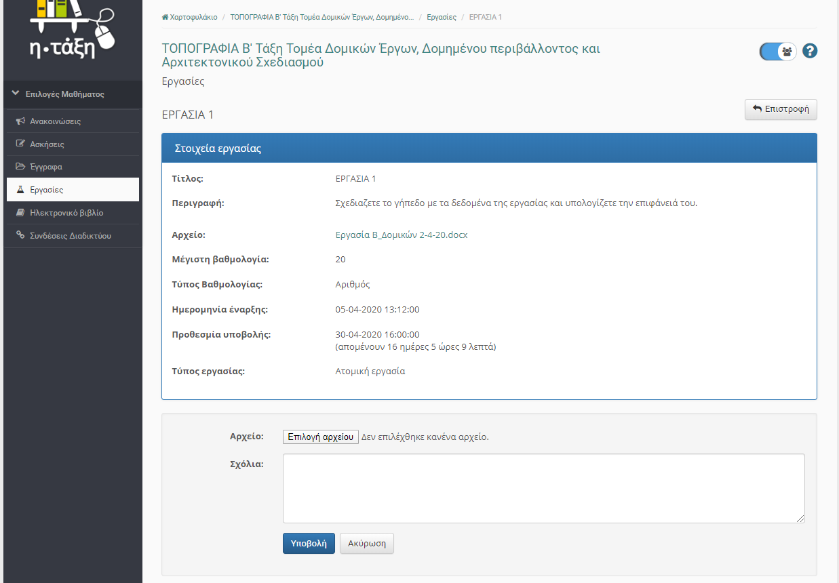

Slide 19
The Tipping point

